Slide 1
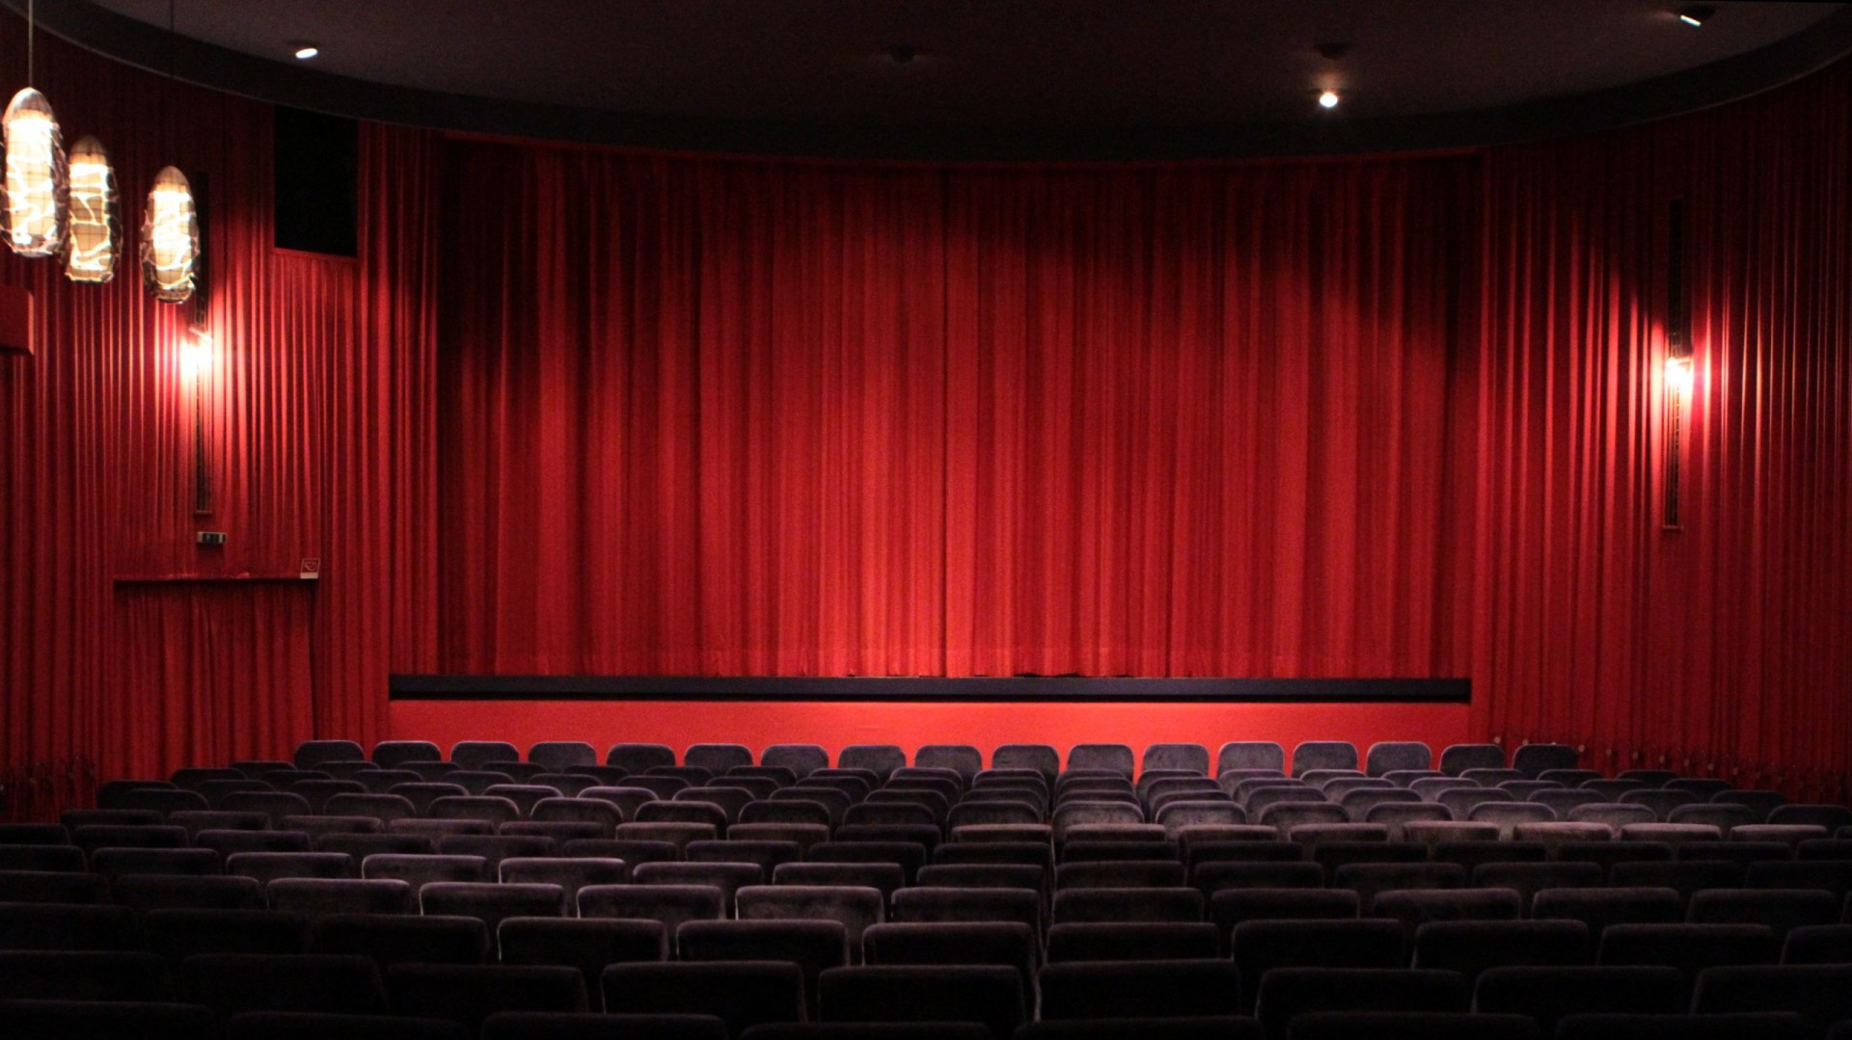
Virtual Cinema
Teamname: NJJS
Teammitglieder: Ngoc Kretz, Julian Gombold, Johannes Jünger, Simon Hertel

Slide 2
Inhalt 1. Projektvorstellung 2. Zieldefinition 3. Projektumfang & Realisierbarkeit 4. GANTT-Diagramm 5. Graphischer Prototyp

Slide 3
1. Projektvorstellung
Motivation & Intention
Menschen in der aktuellen Corona-Krise verbinden/ unterhalten
Regionale Kinos unterstützen
Projektbeschreibung
Wir erstellen ein virtuelles Kino, indem Leute zusammen Filme schauen können. Dabei soll das Erlebnis einem echten Kinobesuch ähneln und somit gibt es ein Popcorn-Shop und einen Chat

Slide 4
2. Zieldefinition
Zieldefinition
Eine ansprechende Website mit gutem Front-End /Back-End
Qualitätskriterien
Gestaltung: Wie sieht es aus?
Einheitliches Design auf allen Seiten
2. Zugänglichkeit: Kann jeder Browser die Seite darstellen
→ Chrome / Firefox kompatibel
3. Code: Entspricht der Quellcode den modernen Standards?
→ Übersichtlicher Code damit alle den gesamten Code verstehen können
4. Continuous Integration in GitHub
→ Bilden des Back-Ends beim Pull-Request

Slide 5
3. Projektumfang & Realisierbarkeit
Ressourcenabschätzung
Hoher Zeitaufwand
Risikoabschätzung:
Umfang eventuell zu groß ( Log-in Funktion, API mit Filmanbietern,..))
Zu großer Datenstream
Copyright, Licence
Würde die Webseite nach der Corona-Krise noch gut besucht werden ?
Neues Team
Realisierbarkeit
Wäre realisierbar, wenn man die Berechtigungen für die Filme bekommt
Website-Hosting auf AWS

Slide 6
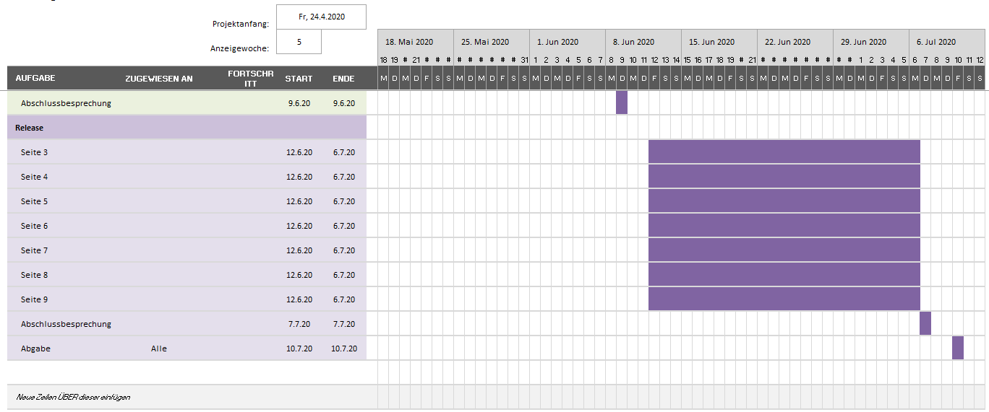
4. GANTT-Diagramm

Slide 7
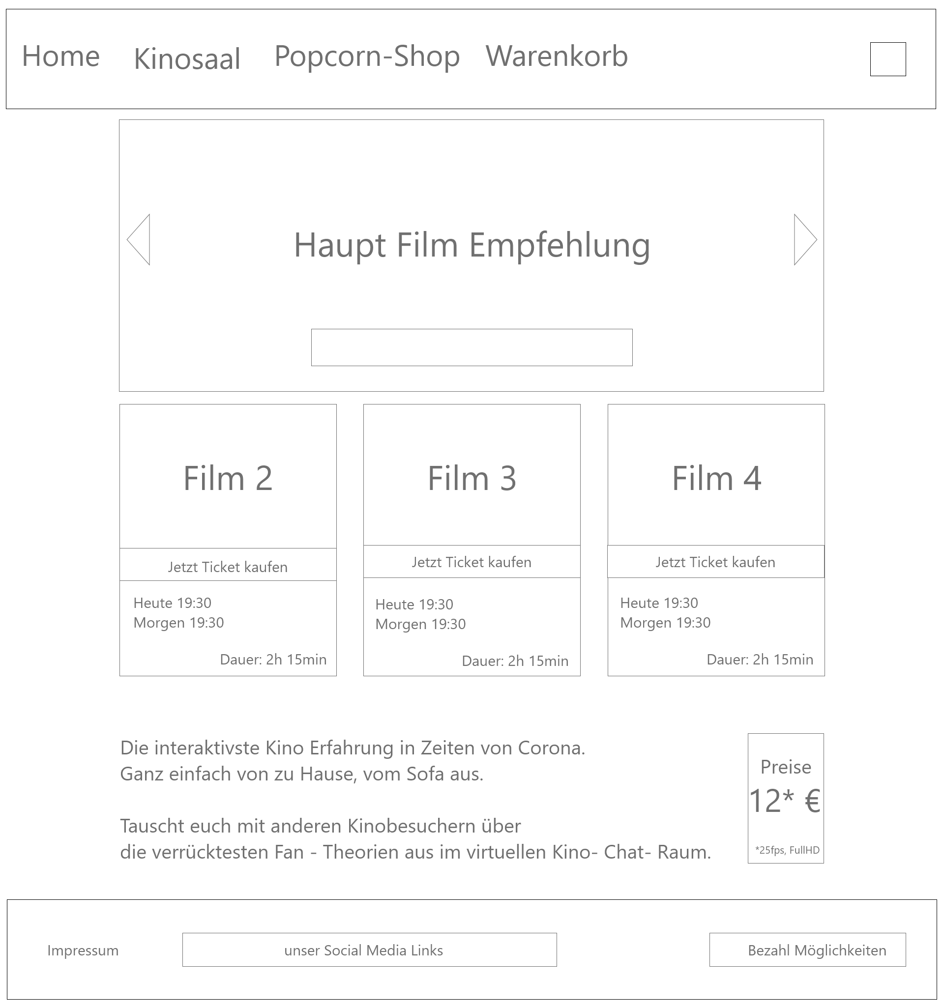
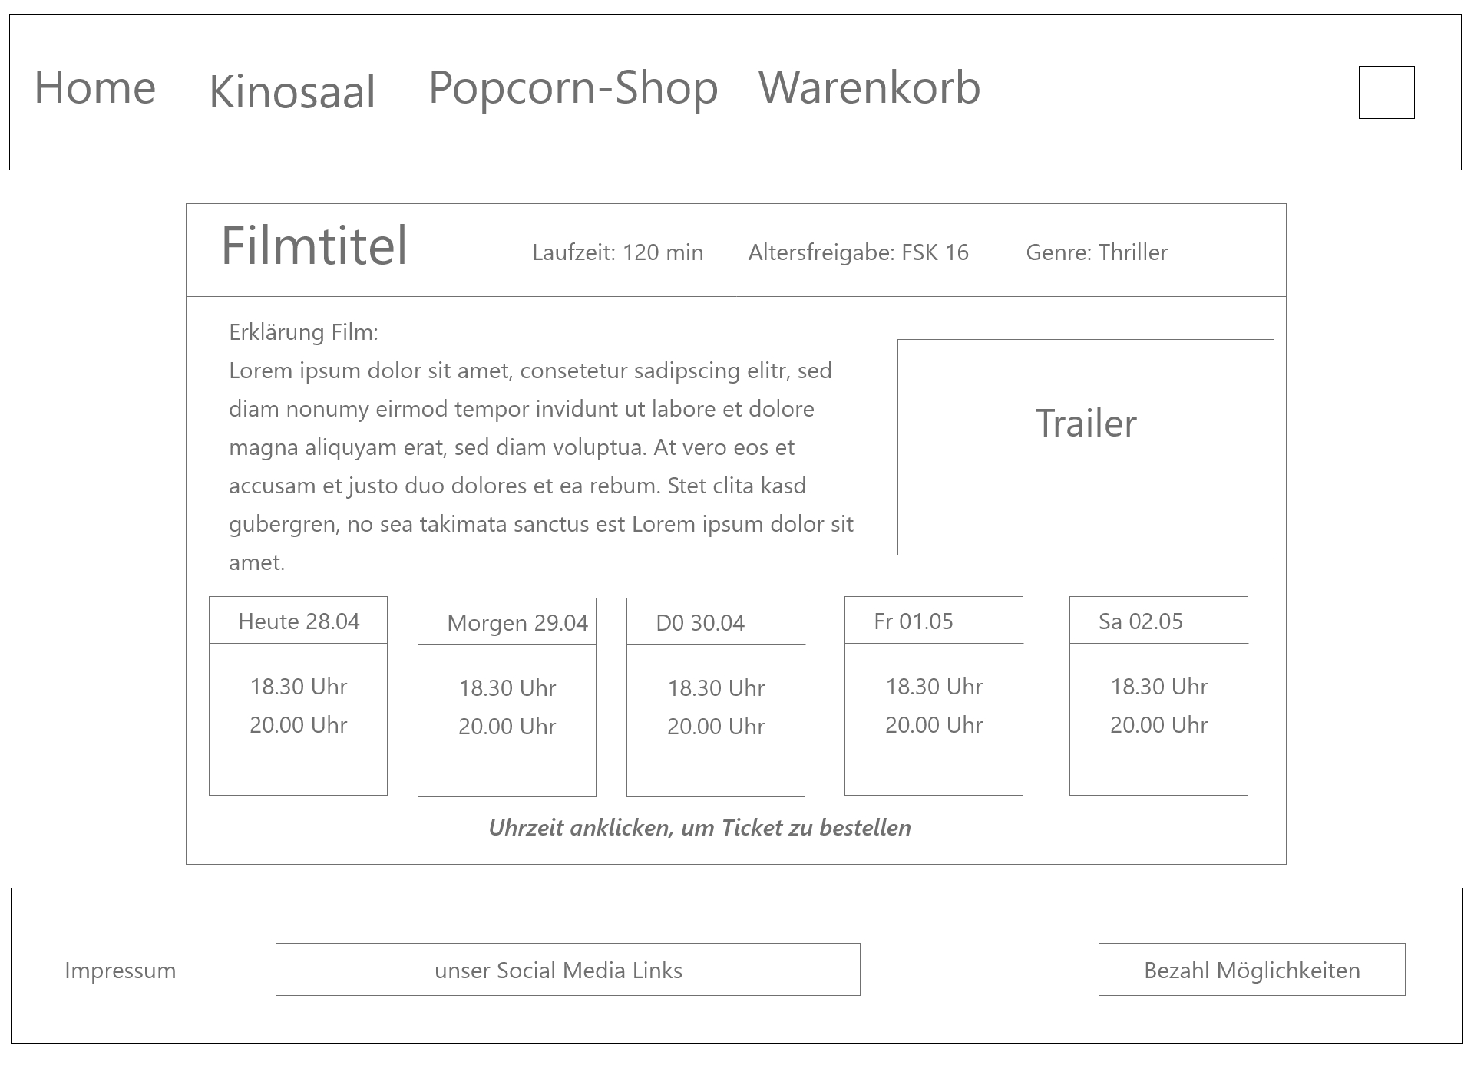
5. Graphischer Prototyp
Home
Filmübersicht

Slide 8
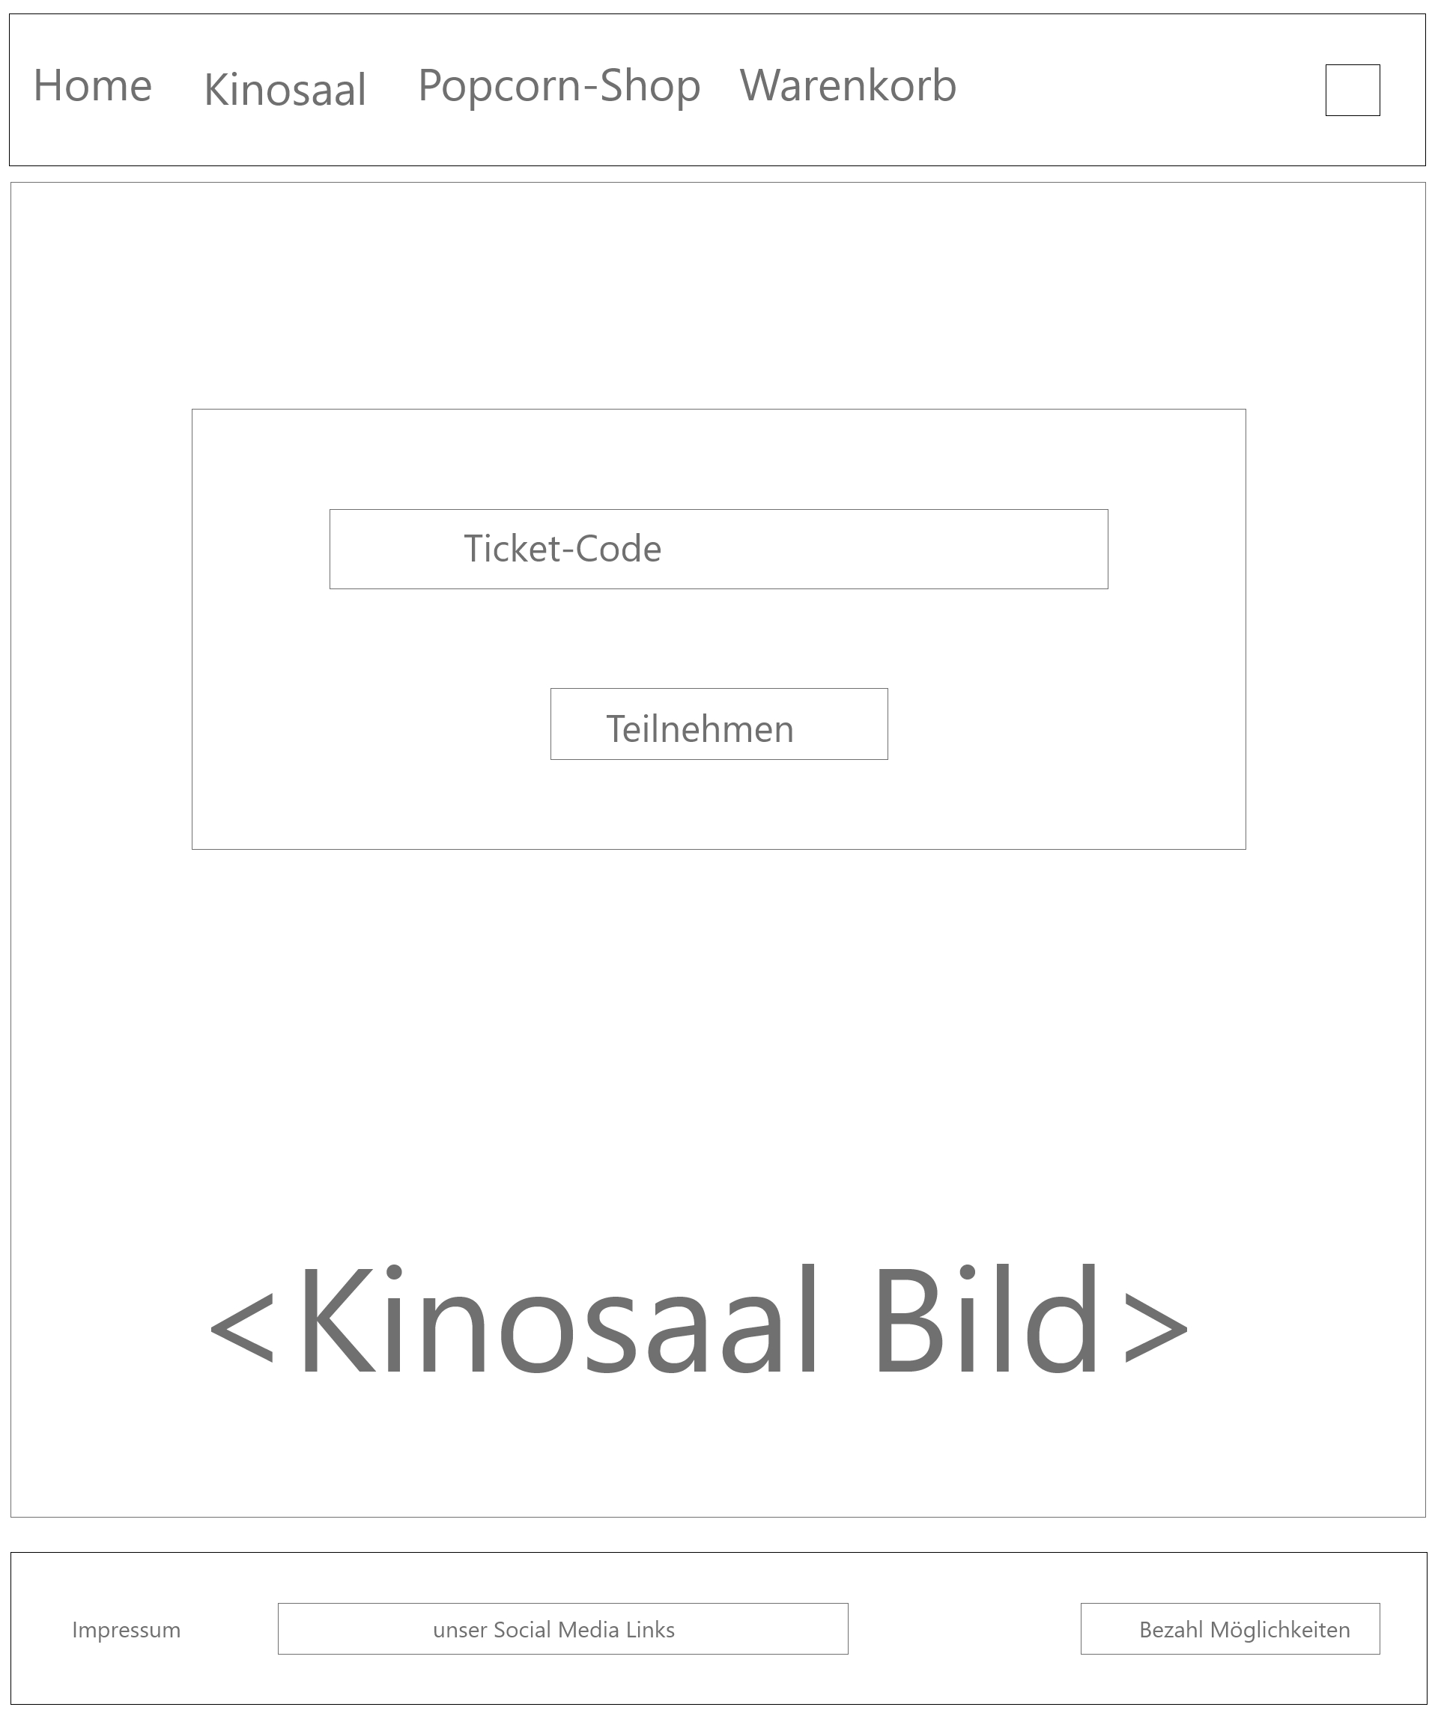
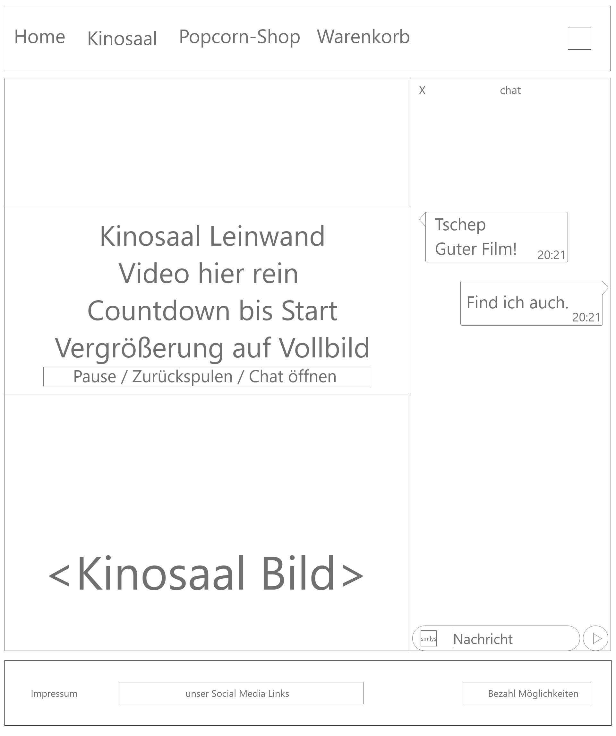
Kinosaal (Ticket-Code)
Kinosaal (Chat Vorher-Nachher)

Slide 9
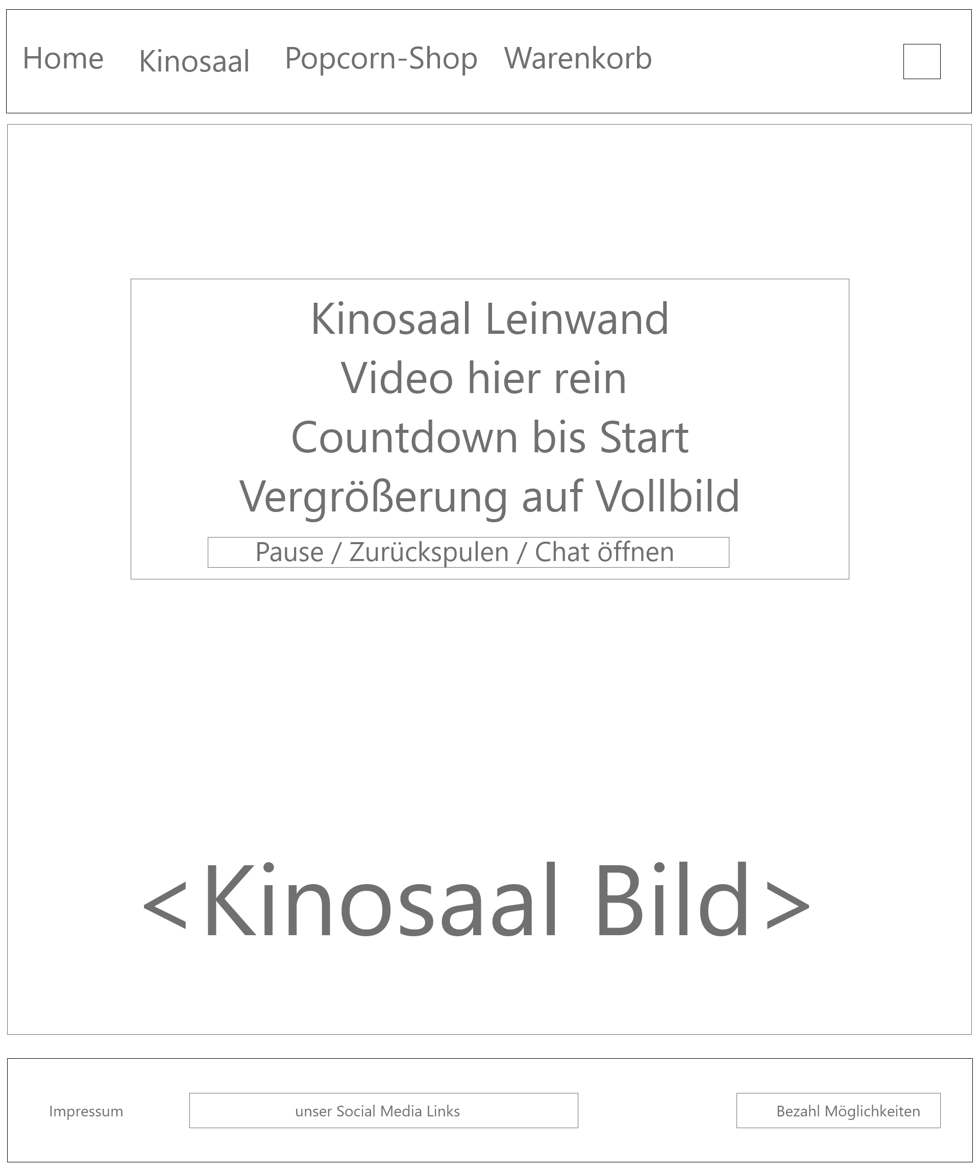
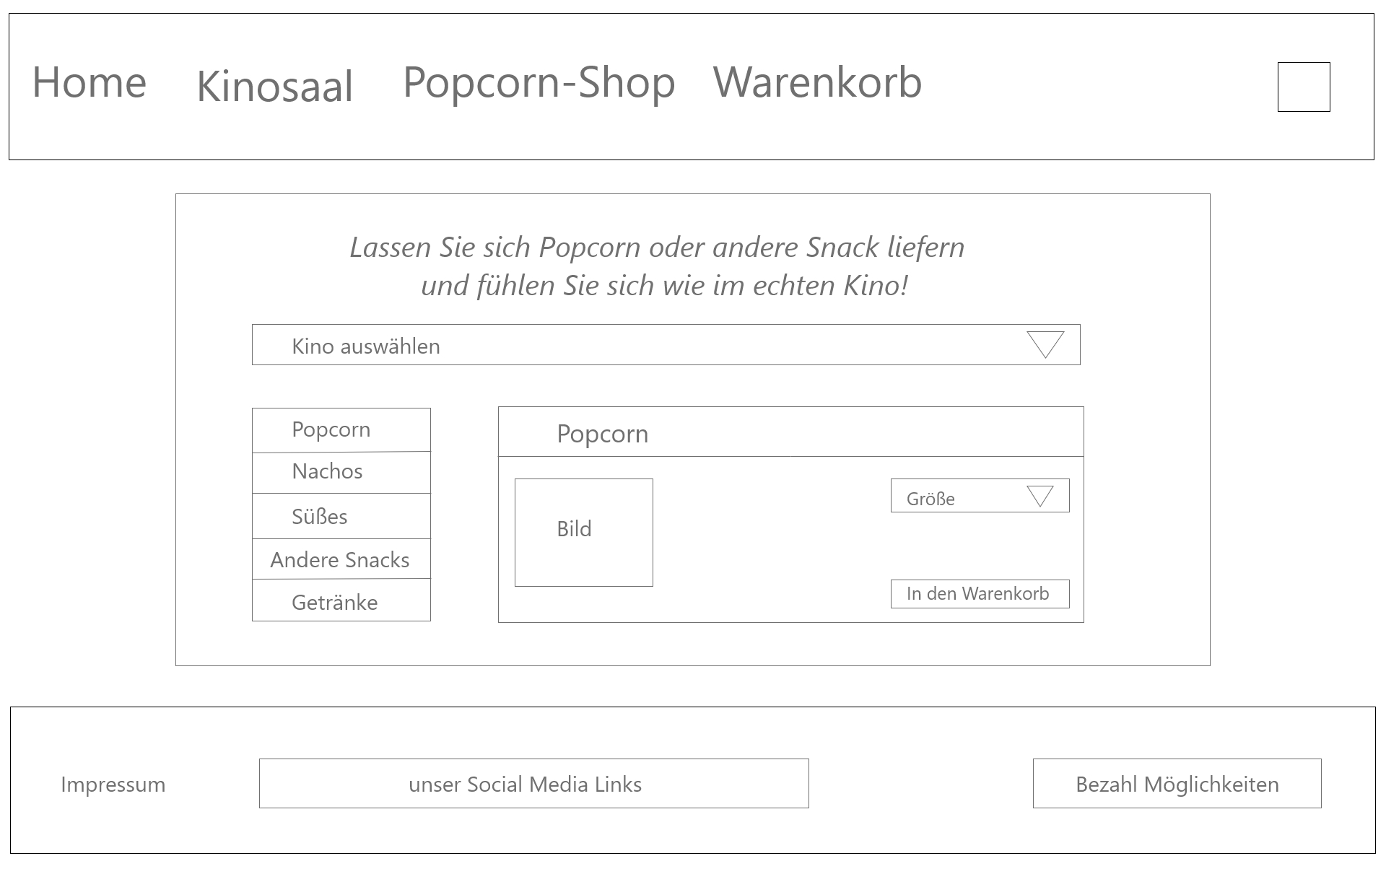
Kinosaal (Film)
Popcorn-Shop

Slide 10
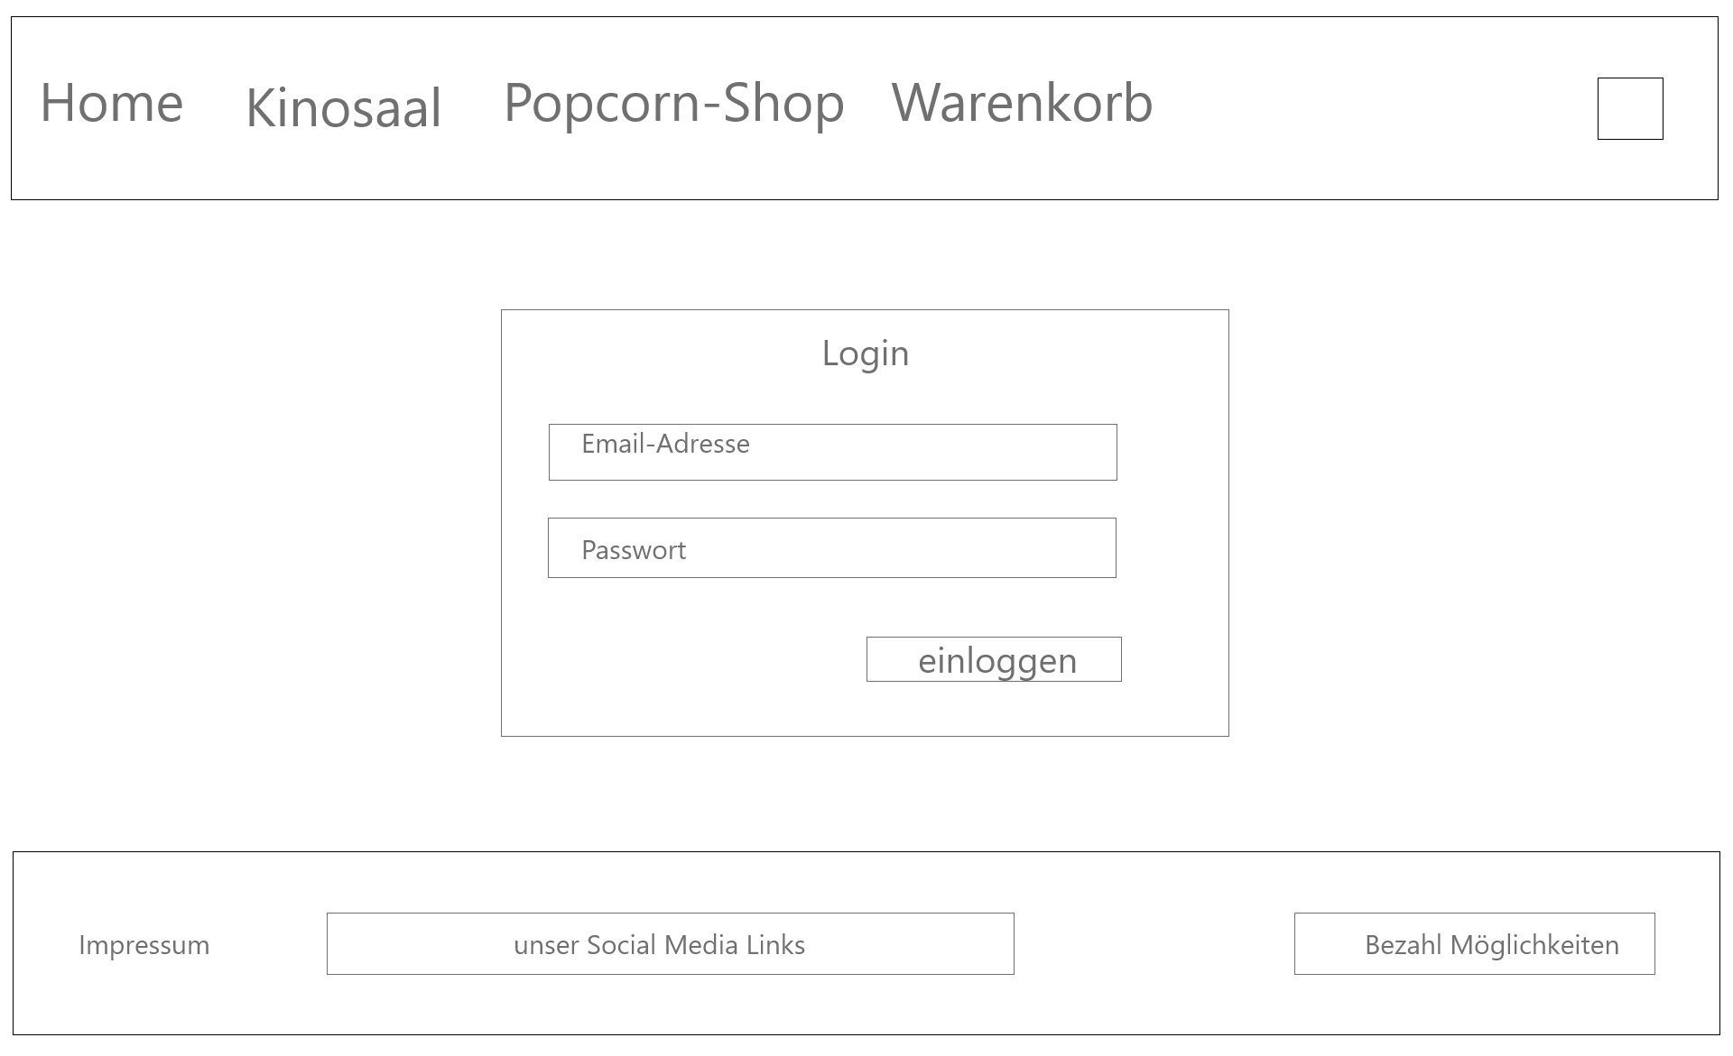
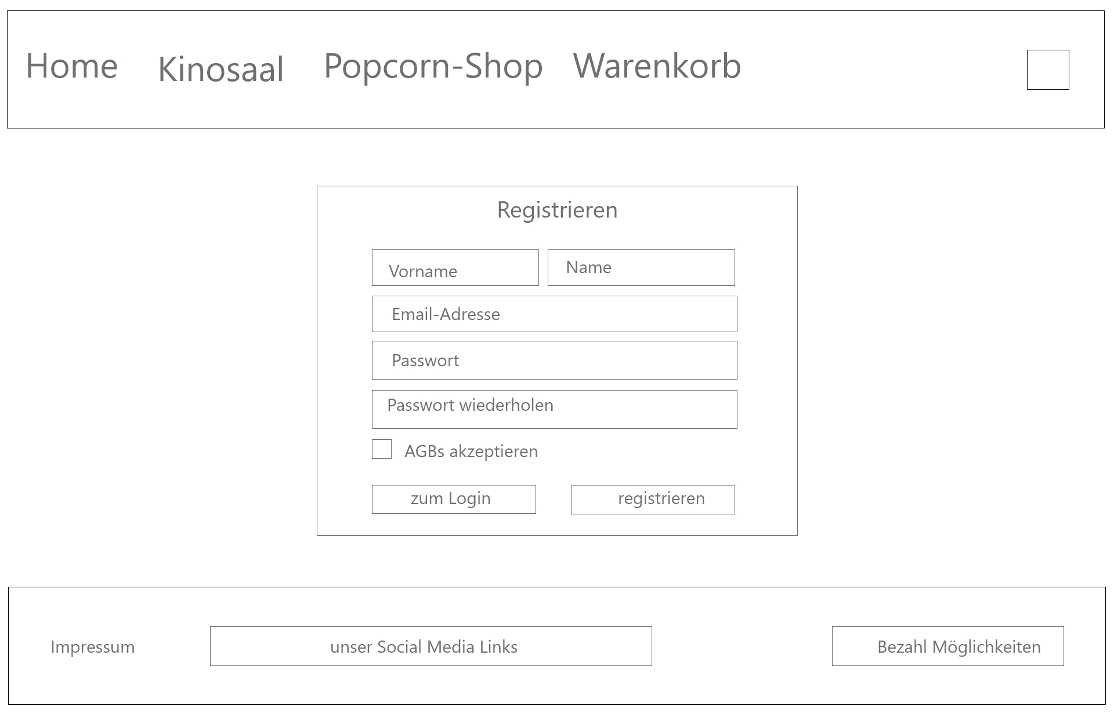
Login
Registrieren

Slide 11
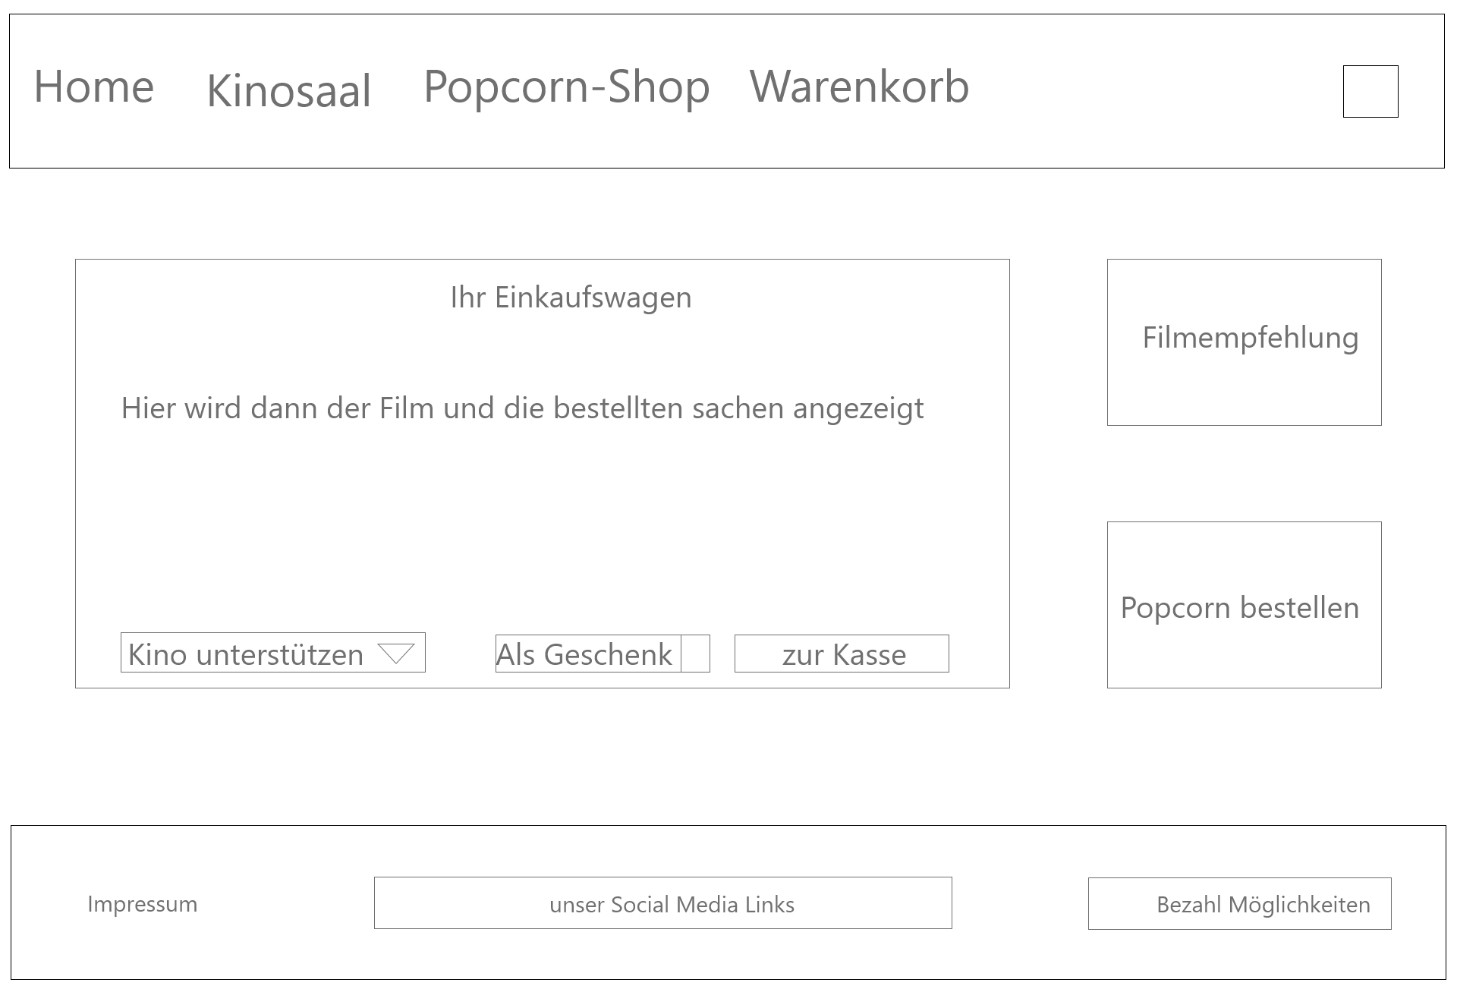
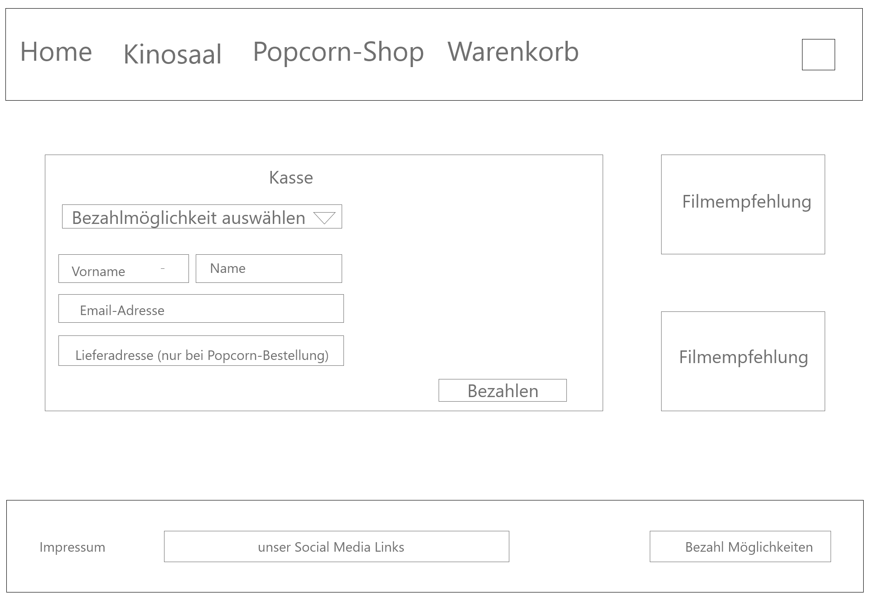
Warenkorb
Kasse

Slide 12
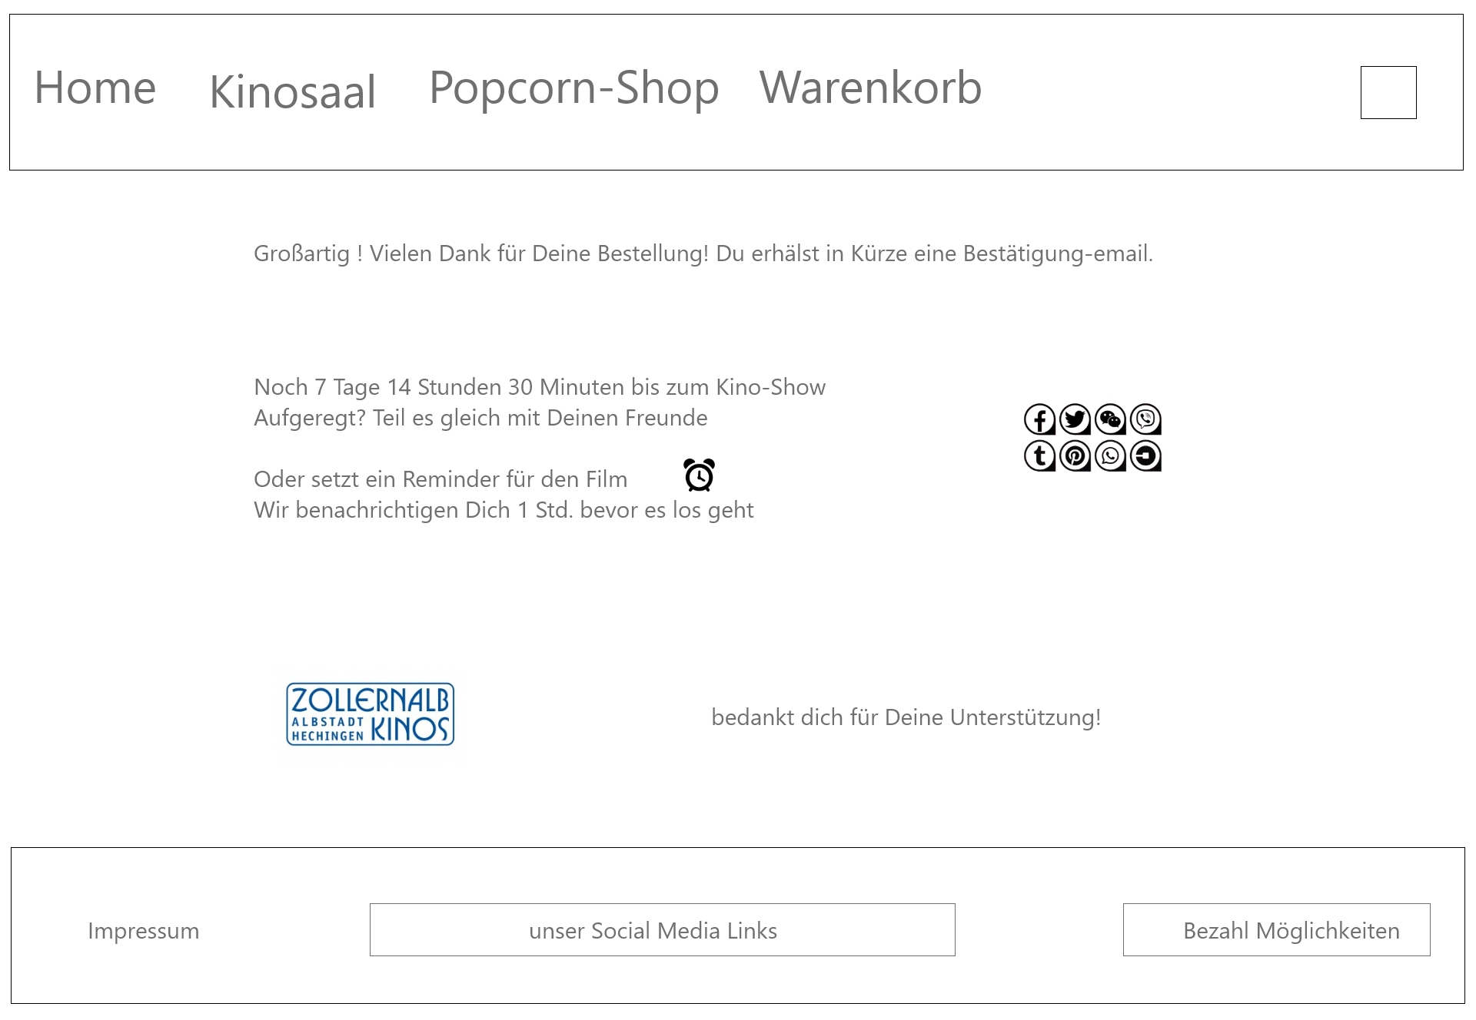
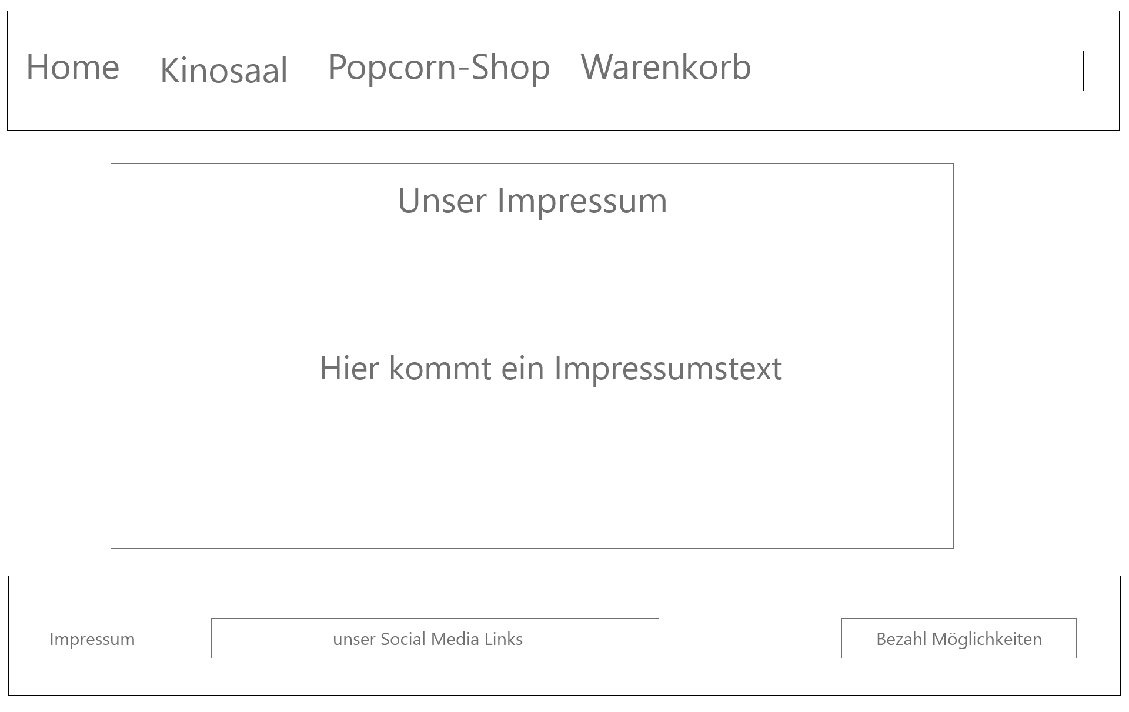
Check-Out
Impressum
Verlinkungen der verschiedenen Seiten: → siehe AdobeXD-Prototyp https://github.com/Jugo84/WebAnwendungen2Praktikum

